Slide 1
Computação embarcada 2023-1
LAB 7 – LCD – LVGL

Slide 2

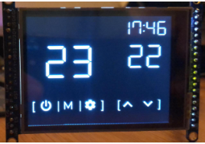
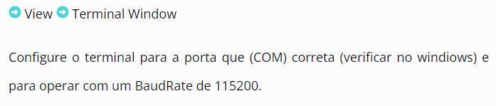
CÓDIGO BASE – SAME70-examples/Screens/RTOS-TFT-LCD-ILI9341-LVGL

Slide 3
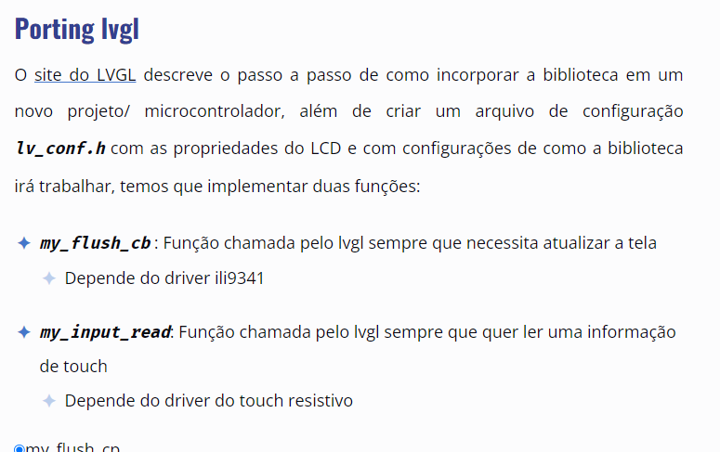
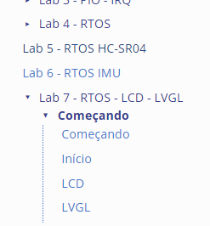
INCORPORANDO EM NOVO PROJETO
https://docs.lvgl.io/latest/en/html/porting/index.html

Slide 4
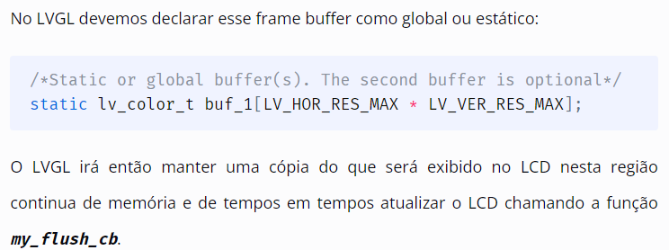
FRAME BUFFER

Slide 5
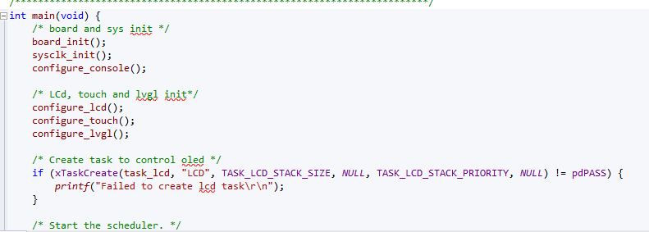
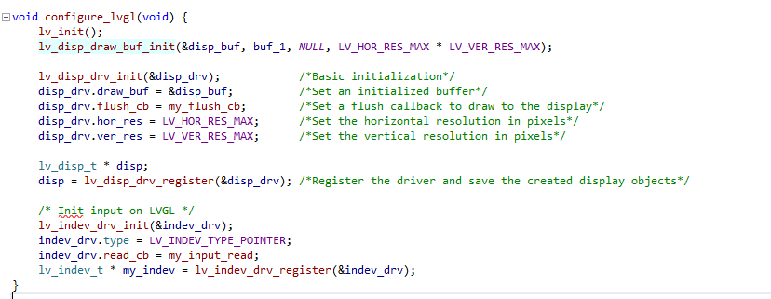
CÓDIGO JÁ COM INICIALIZAÇÃO

Slide 6
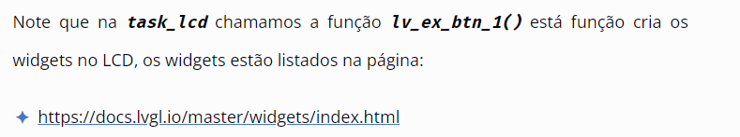
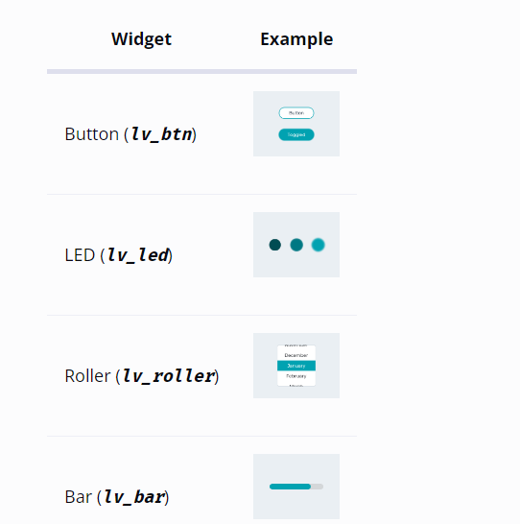
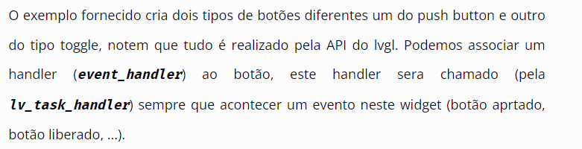
CRIANDO UMA TELA

Slide 7
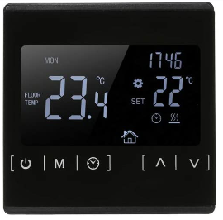
INICIANDO AS ATIVIDADES DE CRIAR NOSSA TELA
https://docs.lvgl.io/8/

Slide 8
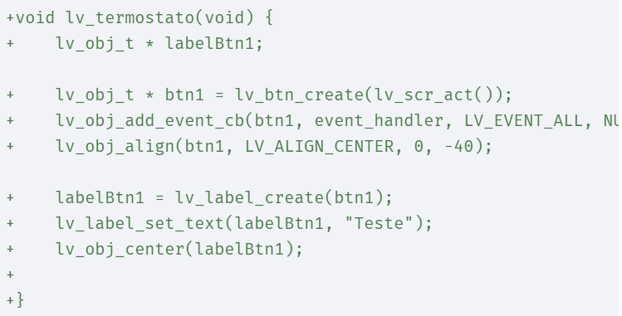
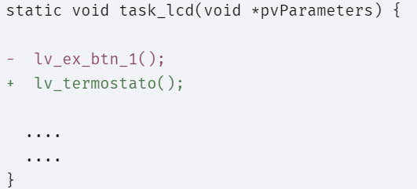
1 – NOVA FUNÇÃO DENTRO DA TASK

Slide 9
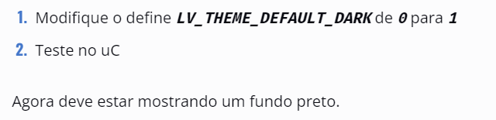
2 – MODIFIQUE O BACKGROUND – em config/lv_conf.h

Slide 10
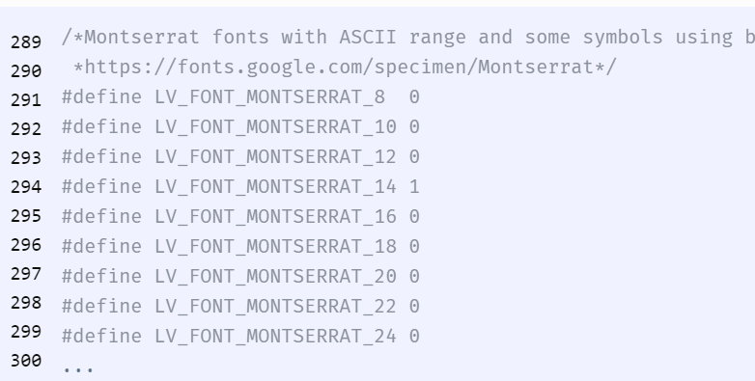
3 – FONTES – em config/lv_conf.h

Slide 11
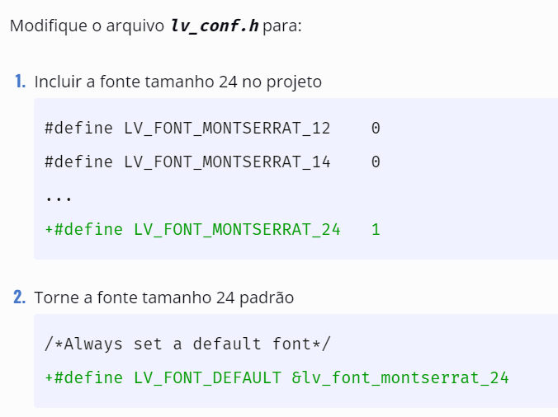
3 – FONTES – em config/lv_conf.h

Slide 12
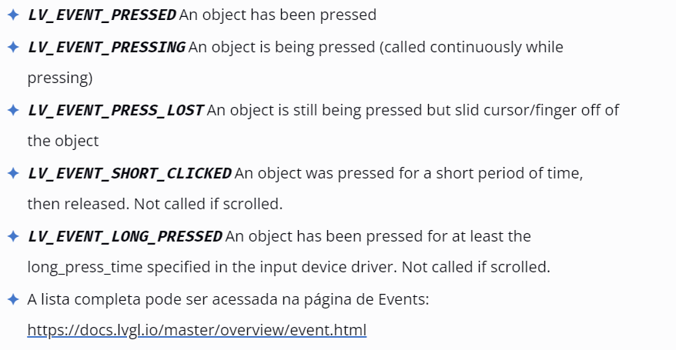
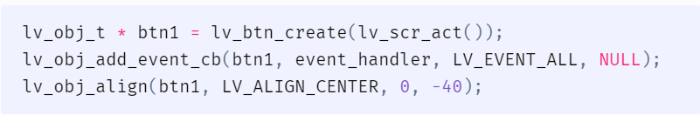
4 – HANDLERS

Slide 13
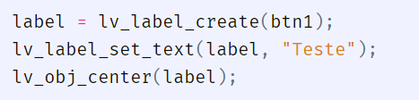
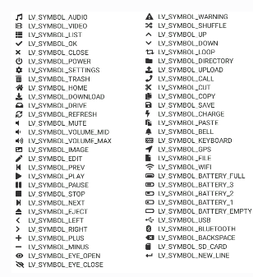
5 – LABELS

Slide 14
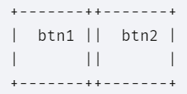
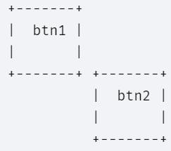

6 – POSIÇÃO

Slide 15
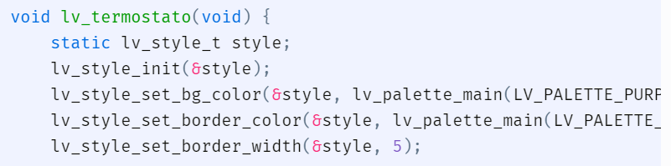
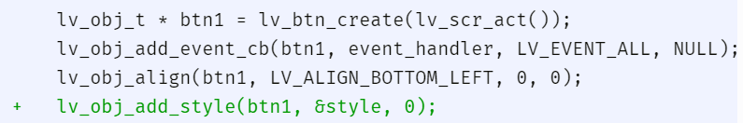
7 – ESTILOS

Slide 16
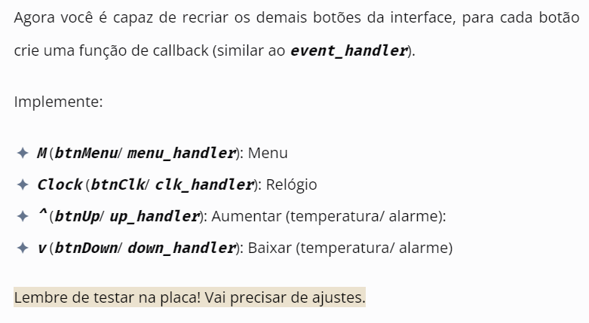
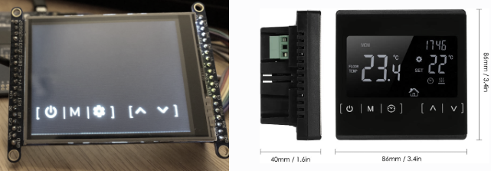
8 – CRIE BOTÕES

Slide 17
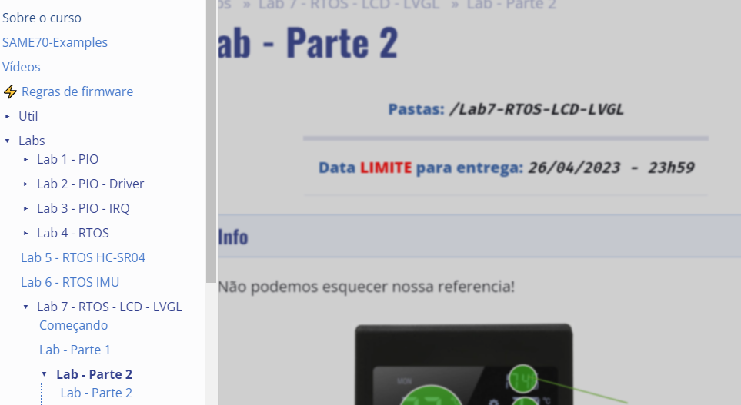
PARTE II – FONTE E RELÓGIO SENDO ATUALIZADO PELO RTC

Slide 18
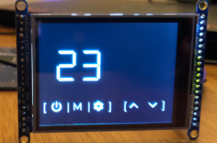
PARTE II – RESULTADO ESPERADO

Slide 19
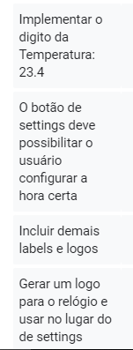
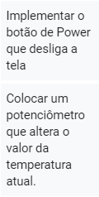
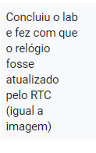
RUBRICA
C
EXTRAS –> A+

